Slide 1
Вступление
В современном мире происходит пересмотр традиционных подходов к многим важным, незаменимым аспектам жизни в том числе и к кулинарии. Развитие технологий позволяет расширить возможности поиска и создания рецептов – использовать технологий для генерации, изучения и помощи в приготовлении различных блюд.

Slide 2
Цели
Задачи
Облегчение пользовательского опыта в процессе поиска и выбора уникальных рецептов.
Предоставление персонализированных рецептов на основе предпочтений пользователя.
Способствовать расширению кулинарного опыта и предоставлению новых впечатлений через случайную генерацию рецептов.
Сокращение времени на выбор рецепта и упрощение процесса его поиска.
Обеспечить возможность генерации случайных рецептов с учётом предпочтений пользователя.
Реализовать функционал фильтрации рецептов по категориям и ингредиентам.
Разработать интуитивно понятный интерфейс для взаимодействия с приложением.

Slide 3

Актуальность
Данный проект отвечает на потребность в упрощении процесса выбора рецептов. В условиях современных тенденций к здоровому питанию, возможность предложить сбалансированный, здоровый и интересный рецепт становится востребованной. С текущим ростом интереса к персонализированным решениям и индивидуальному подходу к питанию актуальным становятся фильтры, учитывающие предпочтения пользователя.
Новизна
В отличие от обычных кулинарных сайтов и приложений, основанных на самостоятельном поиске рецептов, данное приложение использует случайный выбор, снижающий нагрузку на пользователя по принятию решений относительно выбора различных рецептов. Новаторской функцией так же является встроенный секундомер и отображение настоящего времени $⇒$ взаимодействие более динамично и уникально.

Slide 4


Практическая применимость
Экономия времени
Поддержка здорового питания
Увеличение кулинарного опыта
Применение для новичков
Применение в ресторанах и кафе
Увеличение заработка

Slide 5
Анализ предметной области
В настоящее время генераторы рецептов становятся все более популярными благодаря увеличению интереса к здоровому питанию, и стремлению людей разнообразить рацион. На рынке существует несколько видов подобных сервисов: простые генераторы рецептов и генераторы с фильтрами. Сервисы на основе искусственного интеллекта – самые современные решения, которые используют алгоритмы машинного обучения чтобы анализировать вкусы пользователя на основе его прошлого выбора или в связи с составленной диетой.

Slide 6

Анализ проблем для автоматизации
Одной из главных проблем, с которой сталкиваются пользователи в кулинарии, является поиск предпочитаемых рецептов за ограниченное время. Кроме того, существует проблема в подборе рецепта среди доступных для людей с особыми потребностями (например, безглютеновые, веганские или рецепты без лактозы), что создаёт необходимость фильтрации и адаптации блюд вручную.

Slide 7
Yummly — популярная платформа для поиска рецептов, которая предлагает персонализированные рекомендации на основе предпочтений пользователя. Она позволяет фильтровать рецепты по ингредиентам, диетическим ограничениям и времени приготовления.
Плюсы:
Удобная функция фильтрации по ингредиентам, времени и сложности.
Возможность создания списка покупок и интеграции с онлайн-магазинами.
Персонализированные рекомендации на основе вкусов и диет.
Минусы:
Некоторые функции и рецепты доступны только через платную подписку.
Необходима регистрация для использования всех возможностей.
Интерфейс может быть сложным для новых пользователей.
Tasty (BuzzFeed)

Slide 8
Структура проекта
Данный проект будет иметь приветственное окно, главное окно, окно фильтра и окно с секундомером. Приветственное окно пользователь видит при запуске приложения. Оно содержит приветствие и кнопку для начала работы. Нажав на кнопку, пользователь попадает в главное окно. Там происходит вся основная работа приложения. Окно фильтров позволяет пользователю выбрать категории рецептов или исключить рецепты с определенными ингредиентами. Окно с секундомером всплывает после нажатия на соответствующую кнопку. В данном окне расположены секундомер и две кнопки: одна отвечает за пуск/остановку секундомера, а другая за его обновление.

Slide 9
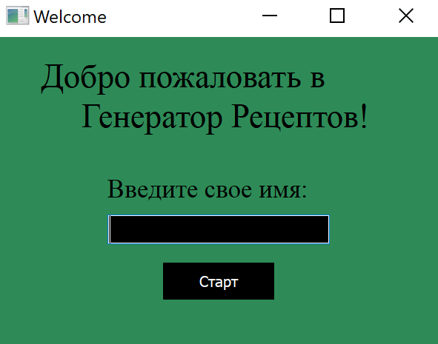
Вид программы

Slide 10
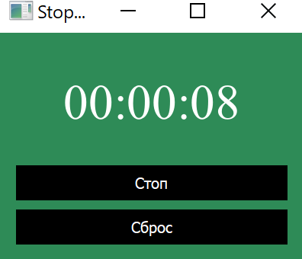
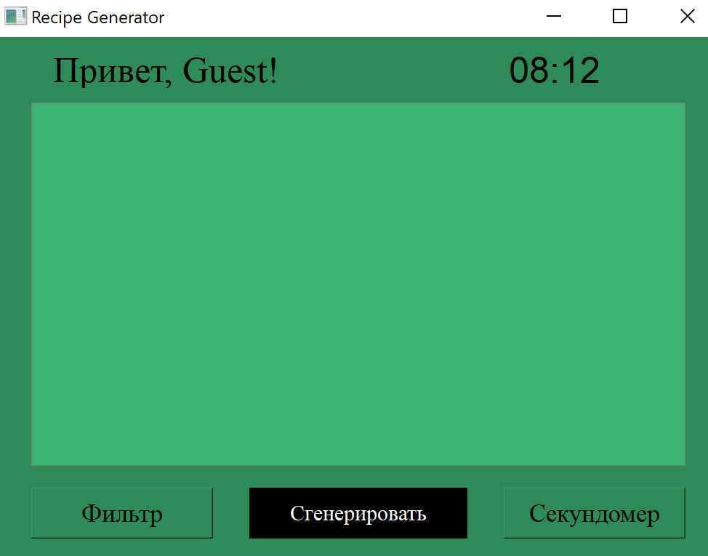
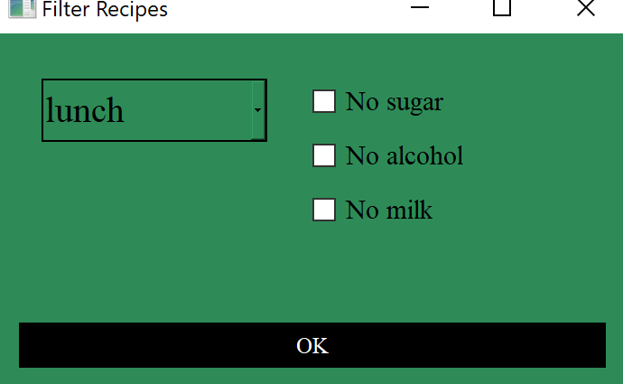

Slide 11

Технологии для разработки
Python
PyQt5
JSON-файлы
Модули Random и Time

Slide 12
Описание хода разработки

Slide 13

Загрузка и подготовка рецептов
Для дальнейшей работы программы требовалось реализовать базу данных с рецептами. Был сделан выбор в пользу JSON-файла. Модуль json используется для чтения данных из файла, после чего рецепты сохраняются в виде списка. Этот список будет использоваться в дальнейшем для случайной генерации рецептов. Если файл recipes.json не будет найден или данные окажутся некорректными, программа может вызвать ошибку, поэтому важно было обеспечить правильную структуру файла.

Slide 14
Создание приветственного окна
На первом этапе создается начальная точка взаимодействия пользователя с программой - приветственное окно с помощью класса WelcomeWindow.
В окне было реализовано текстовое приветствие, которое выводится с использованием элемента QLabel.
Так же было создано поля для ввода имени пользователя с использованием элемента QLineEdit
Требовалось создать кнопку "Старт" для открытия основного окна программы при нажатии. Для этого кнопка была подключена к методу open_main_window, в котором происхол переход от первго окна ко второму. Однако перед этим следовало провести проверку, чтобы имя пользователя не оставалось пустым. Если имя не введено, программа должна задавать значение по умолчанию — "Гость".

Slide 15
Создание основного окна программы
Основное окно программы было создано в классе RecipeGenerator. В этом окне пользователь взаимодействует с программой после успешного старта. Здесь же отображается приветствие с именем пользователя, переданное из приветственного окна.
Для визуального оформления окна был использован элемент QLabel, который выводит приветственное сообщение
В этом окне также были размещены основные элементы интерфейса: кнопки для генерации рецептов, фильтрации рецептов и секундомера, а также текстовое поле для сгенерированных рецептов.
Кнопка “Сгенерировать” предназначена для случайной генерации рецепта. С помощью метода generate_recipe программа будет выбирать случайный рецепт из списка и выводить его в текстовом поле QTextEdit.

Slide 16
Реализация фильтров для рецептов
Для удобства пользователей была предусмотрена возможность фильтрации рецептов. В отдельном окне, созданном в классе FilterWindow, где пользователь может выбрать категорию рецепта и применить дополнительные фильтры.
В окне фильтров пользователю была предоставлена возможность выбора из списка категорий рецептов с помощью QComboBox.
Также были созданы галочки QCheckBox для фильтрации рецептов. Пользователь может выбрать один или несколько фильтров.
Кнопка "OK" была создана для применения выбранных фильтров, возвращая пользователя к основному окну программы с обновленными параметрами фильтрации.

Slide 17
Генерация рецептов
Основная функция программы — случайная генерация рецептов. Когда пользователь нажимает кнопку "Сгенерировать", запускается метод generate_recipe. Метод проверяет примененные фильтры через функцию filter_recipes. Сначала проверяется категория рецепта, если фильтр категории установлен. Если пользователь выбрал категорию "All", то отбор по категории не проводится. Далее проверяется, исключены ли рецепты с каким либо ингредиентом, исходя из установленных фильтров. Если отфильтрованные рецепты найдены, выбирается случайный рецепт из доступного списка с помощью функции random.choice. Затем программа собирает информацию о рецепте. Результат отображается в текстовом поле QTextEdit. Если после фильтрации не осталось подходящих рецептов, выводится сообщение "Ничего не найдено."

Slide 18
Реализация секундомера
Секундомер был реализован в отдельном окне (класс StopwatchWindow). Это небольшое окно с простым интерфейсом, состоящим из двух кнопок для управления секундомером и метки для отображения времени. Таймер работает с помощью объекта QTimer. По нажатию на кнопку «Старт" таймер начинает отсчет, обновляя метку с временем. Если секундомер уже запущен, повторное нажатие кнопки "Старт" останавливает таймер, а текст кнопки меняется на "Стоп". Кнопка "Сброс" позволяет сбросить секундомер, обнулив время. Таймер останавливается, а метка возвращается к значению "00:00:00".

Slide 19
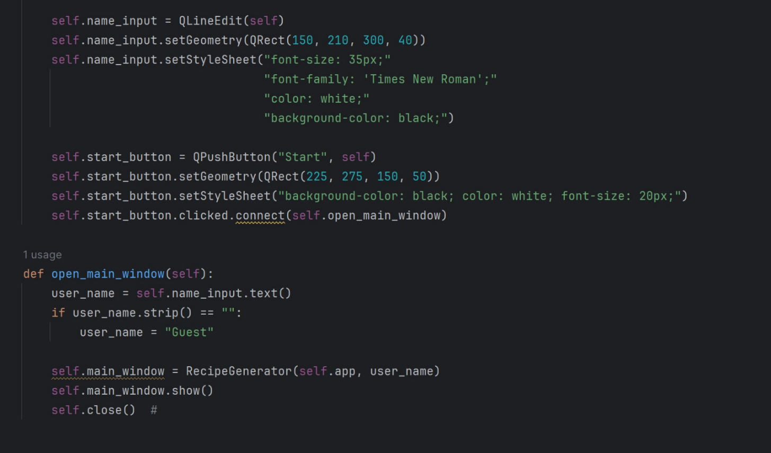
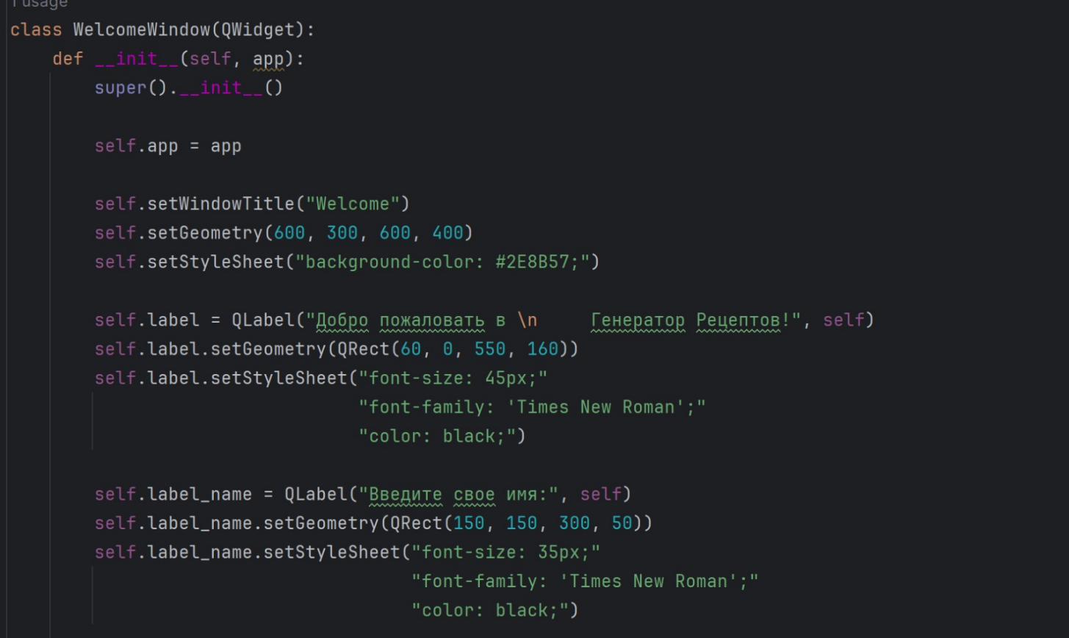
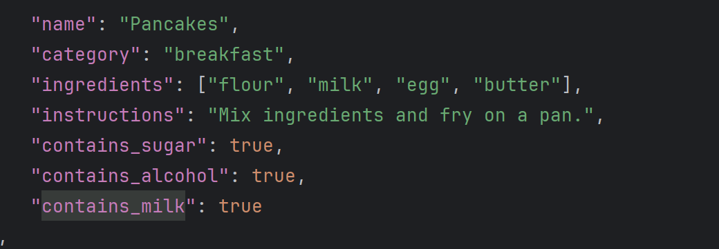
Пример кода программы

Slide 20

Идеи по развитию проекта
Расширение базы данных рецептов
Добавление функции рекомендаций
Интеграция с онлайн-магазинами
Социальные функции
Добавление видео-рецептов
Платные функции и подписка, продажа рекламы
Поддержка разных языков

